Slide 1


IMPACT CENTRE CHRETIEN EGLISE PRINCIPALE DE DAKAR
ICC TV WOLOF

Slide 2
Sommaire
Chapitre 01.
Alphabet et Prononciation
Principaux mots interrogatifs, articles, conjugaison etc.
Chapitre 02.
Chapitre 03.
Expressions courantes
Chapitre 04.
Les jours de la semaine et les nombres

Slide 3
Sommaire
Chapitre 05.
Les heures et couleurs
Les mois et saisons
Chapitre 06.
Chapitre 07.
Le corps humain
Chapitre 08.
La famille

Slide 4
Sommaire
Chapitre 09.
Divers mots

Slide 5

Chapitre 1
ALPHABET ET PRONONCIATION

Slide 6
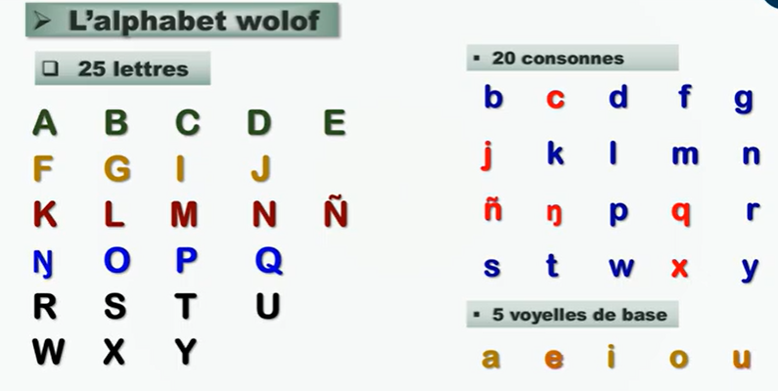

Alphabet & Prononciation

Slide 7
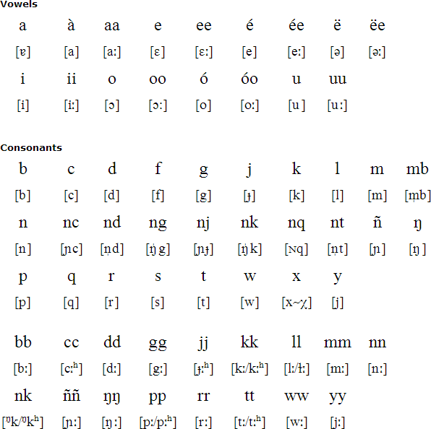
Alphabet & Prononciation

Slide 8
Alphabet & Prononciation
a se prononce a
b se prononce b
c se prononce cheu
d se prononce deu
e se prononce é
f se prononce fe
g se prononce gue
i se prononce i
j se prononce djeu
k se prononce que
l se prononce le
m se prononce meu
n se prononce neu
ñ se prononce nieu
η se prononce ngeu
o se prononce o
p se prononce pe
q se prononce que
r se prononce re
s se prononce se
t se prononce teu
u se prononce ou
w se prononce oue
x se prononce kheu (kh)
y se prononce yeu
â se prononce an
e se prononce è
é se prononce et
ë se prononce eux
ee se prononce éé
ée se prononce et é
ëe se prononce euè

Slide 9
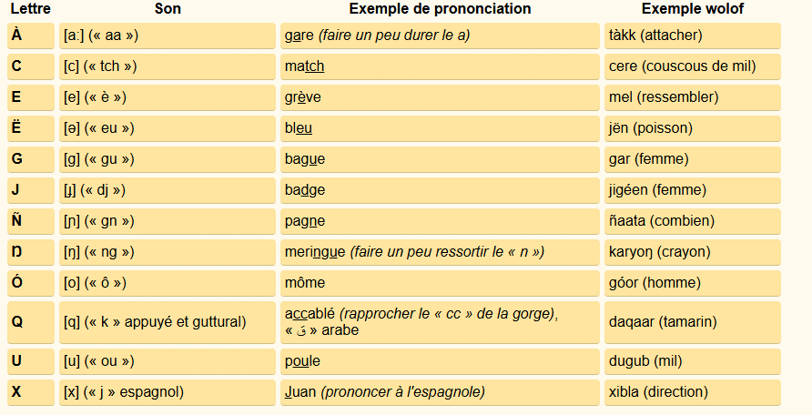
Alphabet & Prononciation
Tàkk (allumer)
Gaar (gare)

Slide 10
IMPACT CENTRE CHRETIEN EGLISE PRINCIPALE DE DAKAR
FIN
MERCI POUR VOTRE ATTENTION

